Slide 1


Slide 2

Здравствуйте, ребята!
Я рада новой встрече с вами!

Slide 3
Найдите тему нашего урока на стр. 72 учебника. Чему мы будем учиться на уроке?

Slide 4
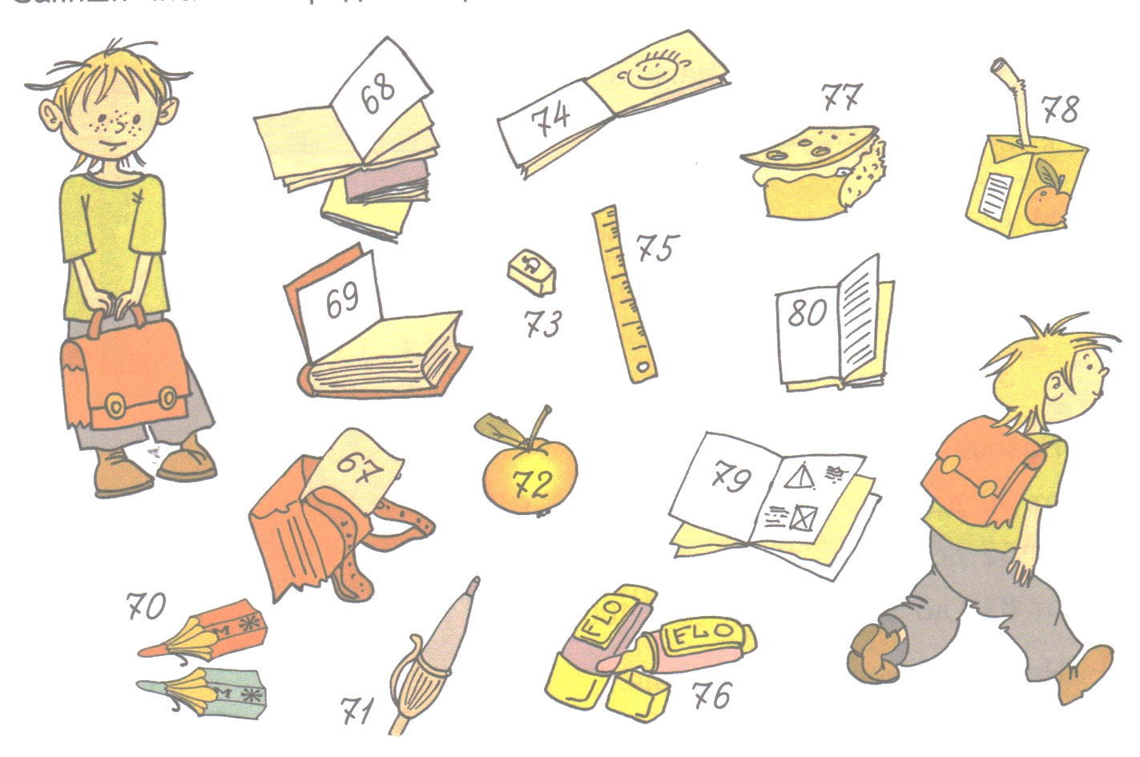

  Игорь собирается в школу. Назови числа в порядке возрастания и предметы, которые Игорь кладёт в портфель.

Slide 5
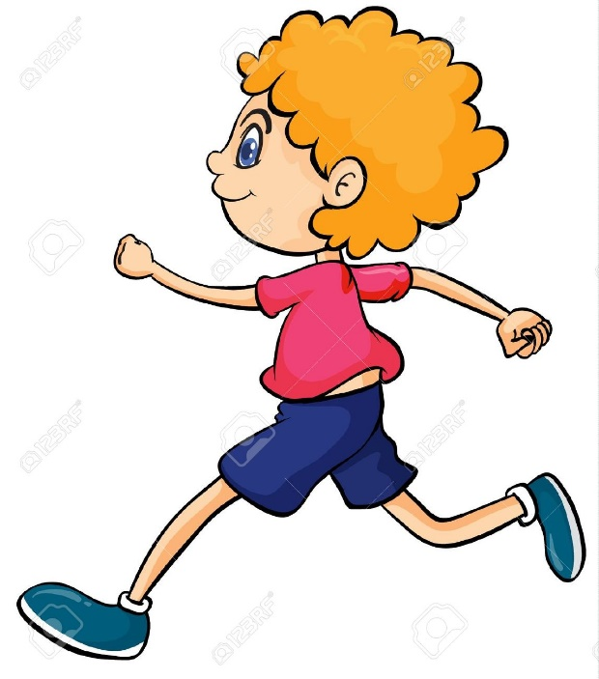
  Числовой марафон! Пробежим по дорожкам!
47
55
26
34
62
49
81
68

Slide 6

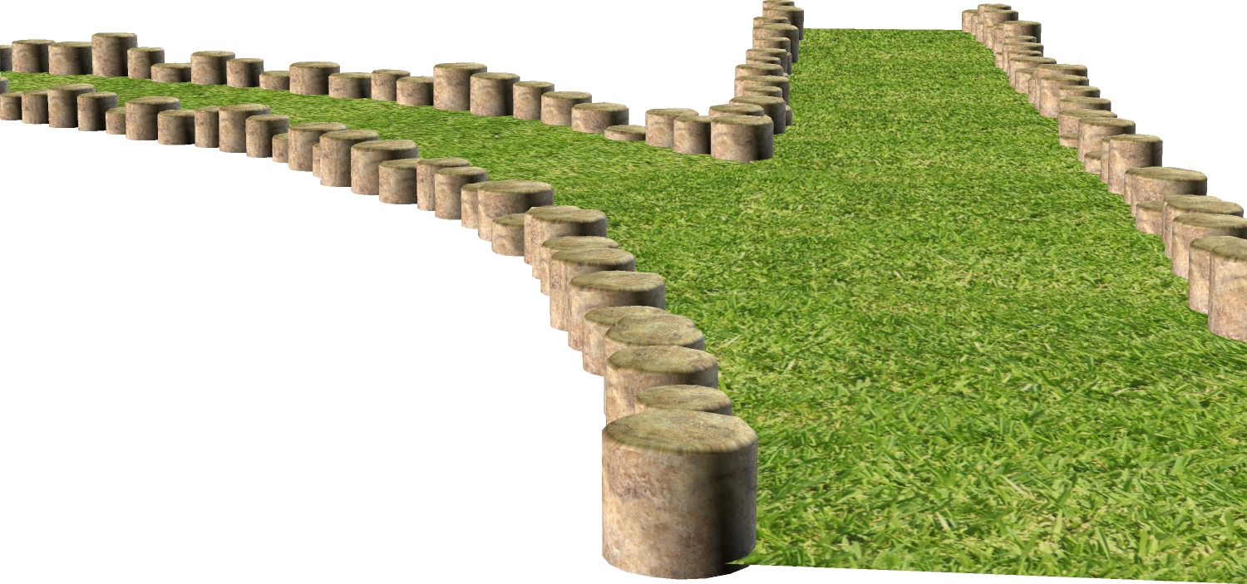
  Помоги «расселиться» десяткам и единицам по домикам
единицы
десятки
49, 81, 1, 7, 37, 99, 50, 26

Slide 7


Slide 8


  Запиши все возможные двузначные числа с помощью цифр 4 и 7 (цифры могут повторяться)

Slide 9
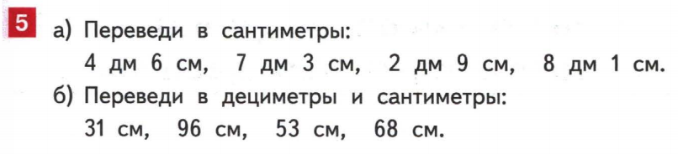

Slide 10
  Как сравнивать двузначные числа?
48
?
72
<
<
4 дес.
7 дес.
48
?
42
>
=
4 дес.
4 дес.
>
8 ед.
2 ед.

Slide 11
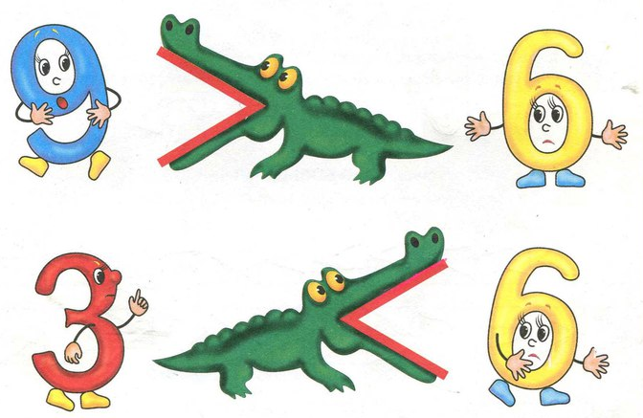
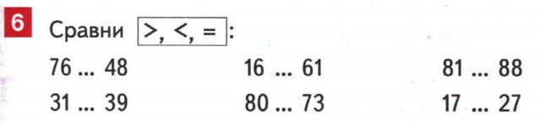

Slide 12
  Решим уравнения.
b - 9 = 8
x + 3 = 1 2
1 6 - a = 7

Slide 13
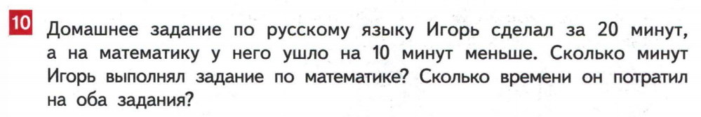


Slide 14
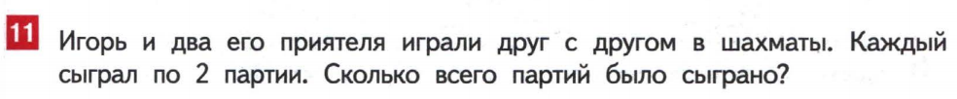
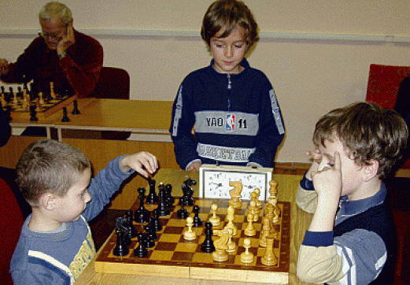
1
2
3

Slide 15

  Давайте вспомним, чему мы учились сегодня на уроке.
  Что показалось немного трудным?
  Спасибо за урок!
  До новых встреч!
  Что вам особенно понравилось?

Slide 16

Домашнее задание:
С. 73 №7, №9.

Slide 17




